Slide 1
딥러닝 경사하강법 유도 / 뉴런 작성
정보컴퓨터공학과
권혁동

Slide 2
경사하강법 (Gradient Descent) 복습
경사하강법 유도
뉴런 작성

Slide 3
경사하강법 (Gradient Descent) 복습
선형회귀 기법 중 하나
Weight(기울기)와 Bias(절편)을 찾는 알고리즘
무작위로 weight, bias 선택
샘플 하나를 선택하여 예측 값 계산
예측 값과 실제 값을 비교
예측 값과 실제 값이 가까워지도록 weight, bias 조절
모든 샘플에 대해서 처리가 될 때까지 2~4단계를 반복
변화율, 에러(오차)까지 고려해서 조절할 경우, 효과적인 진행 가능

Slide 4
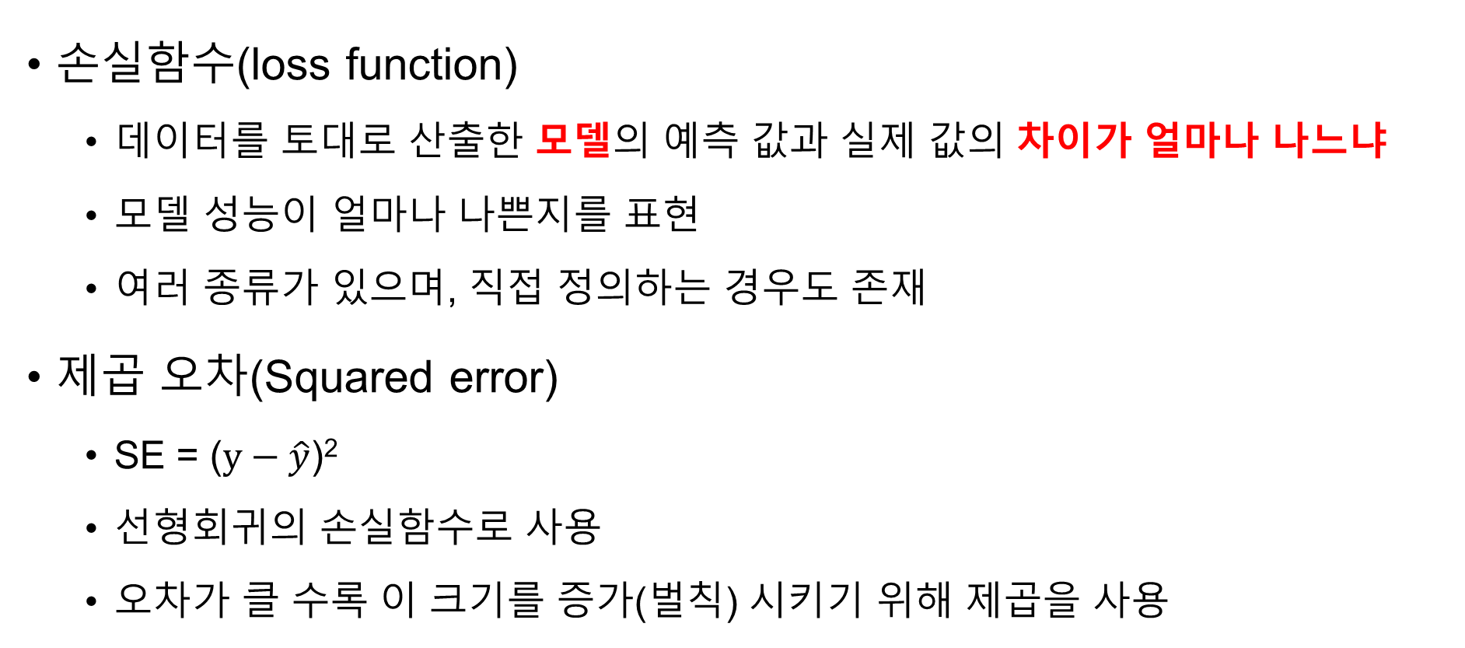
경사하강법 유도
손실함수(loss function)
데이터를 토대로 산출한 모델의 예측 값과 실제 값의 차이가 얼마나 나느냐
모델 성능이 얼마나 나쁜지를 표현
여러 종류가 있으며, 직접 정의하는 경우도 존재
제곱 오차(Squared error)
SE = ($y−\hat{y}$)²
선형회귀의 손실함수로 사용
오차가 클 수록 이 크기를 증가(벌칙) 시키기 위해 제곱을 사용

Slide 5

경사하강법 유도
SE = ${(y −\hat{y})}^{2}$
$\frac{ⅆSE}{ⅆω}= \frac{ⅆ}{ⅆω}{(y −\hat{y})}^{2}$

Slide 6
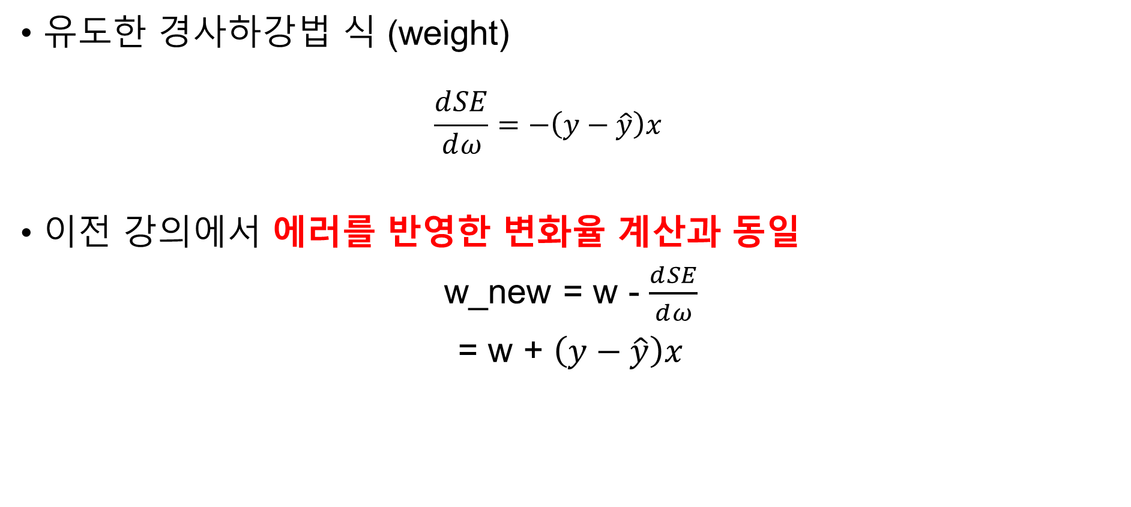
경사하강법 유도
유도한 경사하강법 식 (weight)
$$\frac{ⅆSE}{ⅆω}=−\left(y−\hat{y}\right)x$$
이전 강의에서 에러를 반영한 변화율 계산과 동일
w_new = w - $\frac{ⅆSE}{ⅆω}$
= w + $\left(y−\hat{y}\right)x$

Slide 7

경사하강법 유도
유도한 경사하강법 식 (bias)
$$\frac{ⅆSE}{ⅆb}=−(y−\hat{y})$$
이전 강의에서 에러를 반영한 변화율 계산과 동일
b_new = b - $\frac{ⅆSE}{ⅆb}$
= b + $(y−\hat{y})$

Slide 8


뉴런 작성
하나의 뉴런에는 …
정방향 계산 (Forward-pass)
역방향 계산 (Backprophagation)
훈련함수 (fit-function)
$$\frac{ⅆL}{ⅆω}=−\left(y−\hat{y}\right)x$$
w
w
*
^
*
^
x
N
y
x
N
y
+
+
b
b
$$\frac{ⅆL}{ⅆb}=−\left(y−\hat{y}\right)$$

